Slide 1
Nuevas tecnologías Productos y Procesos
Rubí Training Center 2019

Slide 2
Agenda
Objetivos :
Conocer la gama de productos Car y como se utilizan en la reparación de automóvil
Conocer herramientas y técnicas de reparación rentables (RCT)
Contenidos:
Presentación del curso
Seguridad e higiene en la sección de pintura
Presentación de la gama de productos : Limpiadores y desengrasantes, Masillas, Imprimaciones y aparejos, Color bicapa al agua, Barnices UHS
Duración: 2,5 días
Lugar: Rubí

Slide 3
INDICE
• Procedimientos EHS
• Desengrasantes
• Masillas
• Imprimaciones
• Aparejos (Nuevo)
• Aquamax Extra
• Barnices (Nuevo)
• Prácticas Taller

Slide 4
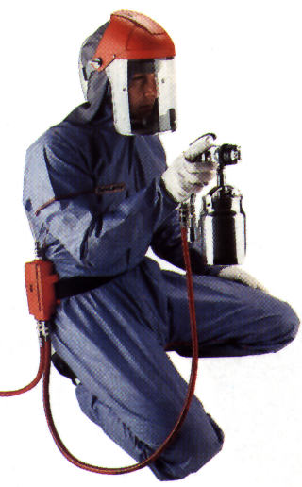
Procedimientos EHS Seguridad Personal

Slide 5
¿Porqué es importante ?
No siempre tenemos en cuenta los riesgos relacionados con la pintura
Ninguna pintura es “segura“ si no se toman las medidas de precaución necesarias
Los problemas de Salud y Seguridad pueden evitarse si se siguen una serie de directrices

Slide 6
Procure estar en un ambiente seguro
Algunos consejos básicos
-Utilice las prendas de protección adecuada
Recuerde…
Consultar las Fichas de Higiene y Seguridad (MSDS) y las etiquetas de advertencia el consejo que éstas ofrecen es imprescindible

Slide 7
Seguridad Personal
En cualquier tarea que realice, tanto en casa como en el trabajo, existen 4 áreas de riesgo
4. Ingerir
1. Ojos
2. Inhalación
3. Piel

Slide 8
Ojos
Procedimientos
Utilice gafas de seguridad al manipular pintura
Utilice gafas protectotas al realizar tareas de limpieza de equipos
En caso de salpicadura, aclare los ojos con abundante agua
La niebla del pintado a pistola puede irritar los ojos. Utilice máscara de tipo visor o máscara facial completa para reducir el riesgo de irritación

Slide 9
Inhalar / Ingerir
La ventilación es vital
Inhalar / Ingerir vapor de pintura o niebla puede causar problemas como por ejemplo:
Irritación de los ojos
Dolor de garganta
Náuseas
Moqueo de la nariz
Fatiga

Slide 10
Inhalar / Ingerir
Repintado – Directrices sobre Protección Respiratoria
La ventilación de la cabina debe estar diseñada, revisada y controlada adecuadamente
Para cualquier tipo de aplicación a pistola, lo más recomendable es utilizar un equipo de respiración facial total de aire asistido, ya que evita la inhalación de nieblas del pintado a pistola en la zona de acción.
Otra forma de protección aceptable sería la utilización de una máscara de aire asistido que cubra media cara, y unas gafas de seguridad.
Utilice una máscara de cartucho al realizar el lijado en seco

Slide 11
Piel
Utilice buzo (o mono de trabajo) con gorra o capucha para protegerse usted mismo y el trabajo que realiza
Utilice guantes para protegerse de los disolventes
Utilice crema protectora antes de empezar a trabajar
Utilice limpiador de manos no disolvente para lavarse las manos

Slide 12
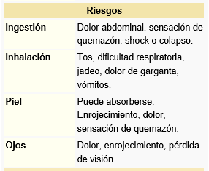
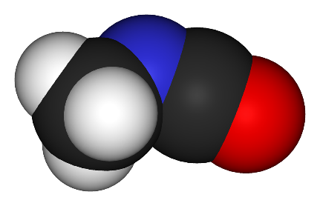
Exposición a Isocianatos

Slide 13
Control de exposición a Isocianatos
Los cuatro aspectos relacionados con la protección de la salud en las cabinas de pintado de vehículos :
Reducen, pero no evitan la exposición del pintor
Evitan la dispersión de pulverización fuera de la zona de pintado
Evitan la dispersión de vapores durante el horneado
Evitan la exposición de terceras personas dentro y fuera de la zona de trabajo
Es importante conocer el “Tiempo de descontaminación” de la cabina, para controlar la exposición a Isocianatos en el puesto de trabajo

Slide 14
Control de exposición a Isocianatos
¿Qué es el “Tiempo de descontaminación”?
Se trata del tiempo que requiere la cabina para eliminar los restos de pulverización y partículas una vez se ha acabado la aplicación. La cabina es segura a partir de ese momento.
Mucha gente no conoce la manera en que el aire fluye dentro de la cabina, y generalmente se tiende a infravalorar el tiempo necesario para que el interior de la cabina sea seguro.
Cada cabina tiene un “Tiempo de descontaminación” diferente
Incluso en las cabinas más eficientes, dicho tiempo puede ser de varios minutos.

Slide 15
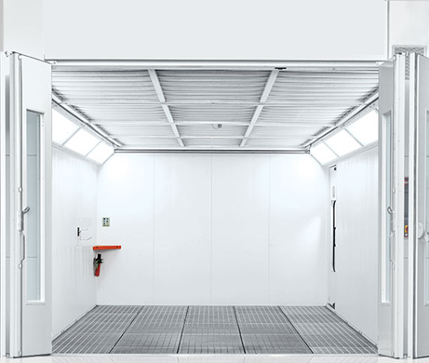
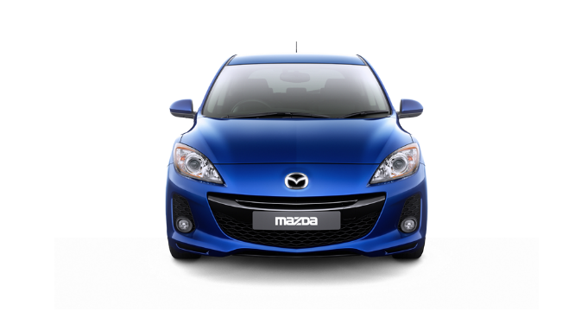
Control de exposición a Isocianatos
Nos imaginamos normalmente que el aire fluye así en una cabina con impulsión / succión
Flujo real en una cabina con impulsión / succión

Slide 16
Control de exposición a Isocianatos
Es importante no permitir malos habitos en el taller:
Se puede ver a menudo a pintores que se quitan la máscara para observar de cerca la pintura recién aplicada
Se puede ver a personal del taller entrando en la cabina justo despues de acabada la aplicación
Hábitos como esos pueden causar exposición a los isocianatos y son perjudiciales para la salud.
Mucha gente no es conocedora del tiempo de descontaminación y el impacto que eso puede tener a largo plazo en la salud de los empleados.
Es importante conocer ese dato y asegurar que el personal del taller lo respeta.

Slide 17
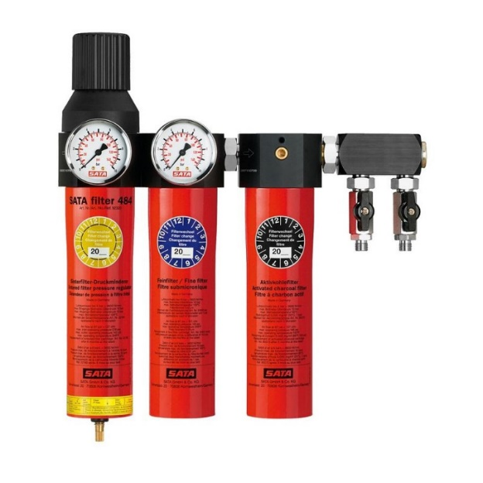
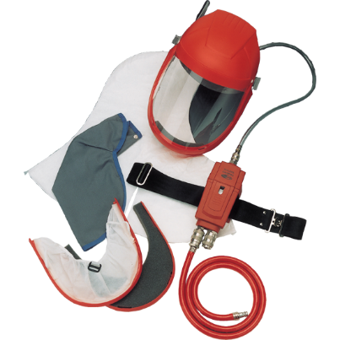
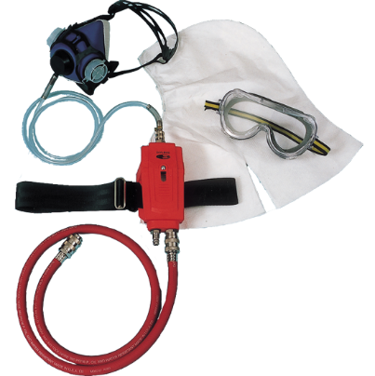
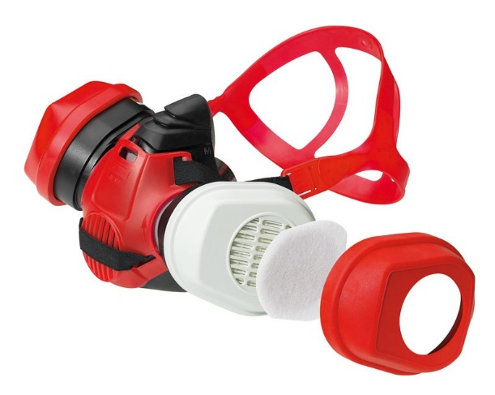
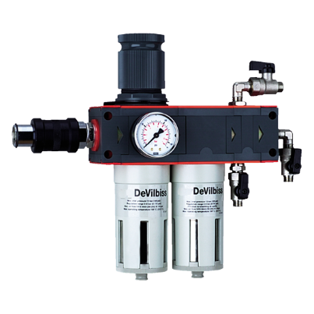
Algunos ejemplos de Equipos de Seguridad

Slide 18
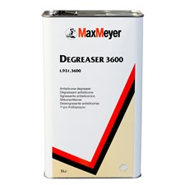
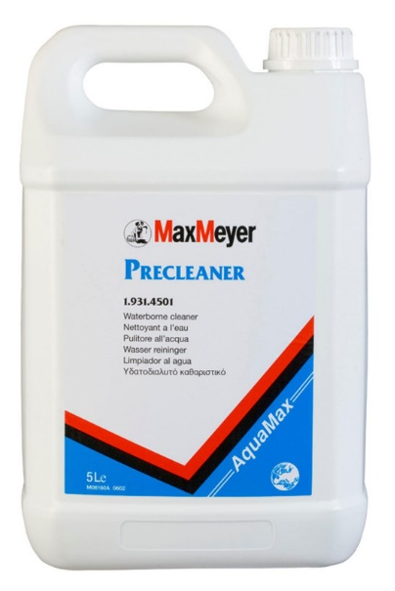
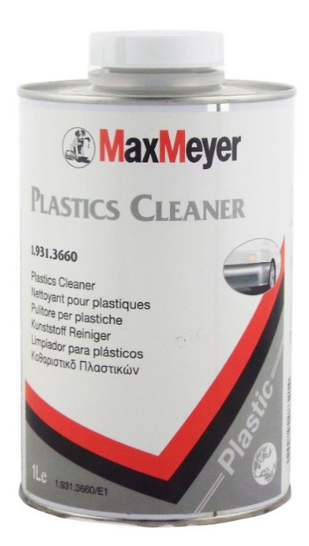
Desengrasantes y Limpiadores
1.931.3600 Desengrasante Estándar
1.931.4501 Limpiador base agua, bajo VOC
1.931.3660 Desengrasante para plásticos

Slide 19
Características generales
Utilizarse después del proceso de preparación / lijado
Garantiza que la superficie del panel está absolutamente limpia antes de aplicar la pintura.
Debe aplicarse con un paño limpio y se seca con otro limpio y seco.
Utilizar un paño limpio para aplicar el Spirit Wipe y otro limpio y seco para eliminarlo completamente de la superficie del panel.
1.931.3600 Desengrasante Estándar

Slide 20
Características generales
VOC de 200g/l → cumple con los requerimientos de la legislación.
Aplicarse con un paño limpio y eliminar restos con otro limpio y seco.
1.931.4501 Limpiador base agua, bajo VOC

Slide 21
Características generales
Diseñado para el desengrasado de componentes plásticos.
Eliminan la suciedad y ceras de las partes plásticas, evitando así inclusiones de suciedad en las películas de pintura siguientes.
Mezclar con agua con las siguientes proporciones → 1:1 o 1:2.
Aplicarse con un paño limpio y eliminar restos con otro limpio y seco.
1.931.3660 Desengrasante para plásticos

Slide 22
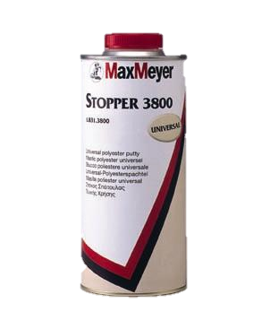
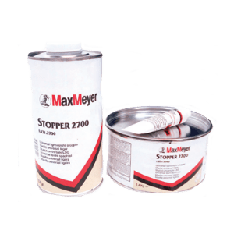
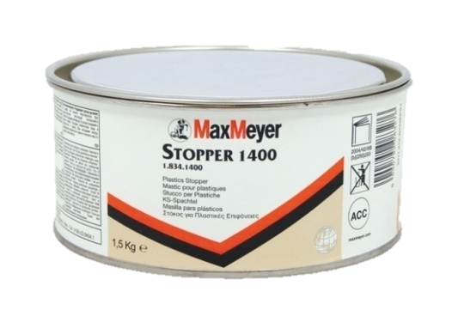
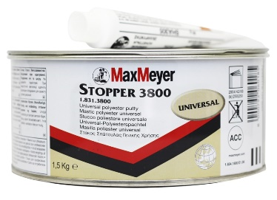
Masillas Polyester
1.831.3800 Masilla 3800
1.834.1800 Masilla Soft Plus
1.831.1400 Masilla para plásticos
1.831.2700 Masilla Universal Ligera

Slide 23
Características generales
Masilla de poliéster 2K de alta calidad
Proporciona excelente adherencia a diferentes substratos de metal, incluyendo superficies “difíciles” como:
acero galvanizado o bañado con cinc
acero inoxidable
aluminio
fibra de vidrio
1.831.3800 Masilla 3800

Slide 24
Características generales
Es una masilla de poliéster 2K de baja densidad
Excepcional facilidad de aplicación, incluso sobre imperfecciones de superficie mayores.
Fina y consistente
buena flexibilidad
resistencia al impacto
1.834.1800 Masilla Soft Plus

Slide 25
Características generales
Masilla de 2 componentes
Excelente adherencia a los plásticos
Suficientemente flexible para plásticos rígidos y deformables
Ofrece buena resistencia a los impactos suaves y a pequeñas rozaduras.
1.831.1400 Masilla para plásticos

Slide 26
Características generales
Masilla poliester de 2 componentes, de última generación con microesferas, ultraligera y de baja densidad,
Muy fácil aplicación, incluso sobre grandes superficies con imperfecciones.
Suave y consistente,
Muy fácil de lijar
Muy flexible
Resistente a los impactos
1.831.2700 Masilla Universal Ligera

Slide 27
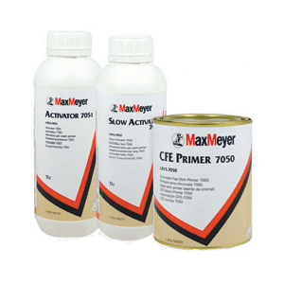
Imprimaciones
1.815.7050 Imprimación anticorrosiva CFE
1.880.2000 / 1.880.2006 Imprimación en Aerosol 1K
1.823.1500 / 1.880.1600 Promotor de adherencia para plásticos

Slide 28
Imprimaciones
1.815.7050 Imprimación anticorrosiva CFE
1.880.2000 / 1.880.2006 Imprimación en Aerosol 1K
1.823.1500 / 1.880.1600 Promotor de adherencia para plásticos

Slide 29
Características generales
Libre de cromatos y máxima protección anticorrosiva
Excelente adherencia sobre gran variedad de sustratos metálicos.
Simple proporción de mezcla 1:1 con su propio diluyente reactivo.
7051 – diluyente reactivo – para pequeños retoques parciales o paneles de reparación.
Viscosidad de aplicación – 14-15 segundos DIN4
1 capa dará un espesor de película de 10-15 micras
Vida de mezcla 120 horas.
Repintar con toda la gama de aparejos MaxMeyer acrílicas 2K al disolvente.
1.815.7050 Imprimación anticorrosiva CFE

Slide 30
Imprimaciones
1.815.7050 Imprimación anticorrosiva CFE
1.880.2000 / 1.880.2006 Imprimación en Aerosol 1K
1.823.1500 / 1.880.1600 Promotor de adherencia para plásticos

Slide 31
Características generales
Etch primer 1K en aerosol para utilizar sobre los pelados del metal al lijar
Directamente repintable con acabados Aquamax Extra, Duralit Extra
Agitar bien antes de utilizar
Especificación del Producto :
Imprimación 1K Aerosol Gris (M4)
Imprimación 1K Aerosol Gris oscuro (M6)
1.880.2000 / 1.880.2006 Imprimación en Aerosol 1K

Slide 32
Soportes disponibles
Pelados en:
Aluminio
Acero
Masillas Polyester
GRP (Fibra de vidrio)
Nota importante:
Los acabados sintéticos antiguos deben estar completamente endurecidos.
No se recomienda sobre soportes de TPA.
1.880.2000 / 1.880.2006 Imprimación en Aerosol 1K

Slide 33
Proceso
Aplicación:
Aplicar capas ligeras sobre el metal desnudo
Aplicar 2 capas.
Evaporación
entre capas → 5 minutos
antes de aplicar el acabado →15 minutos.
Lijado
Normalmente no se requiere lijar
Pasar un atrapa polvo antes de aplicar el acabado.
Si en los borde quedara demasiado áspero lijar P800 (Húmedo) o Scotch brite gris (ultrafino)
1.880.2000 / 1.880.2006 Imprimación en Aerosol 1K

Slide 34
Imprimaciones
1.815.7050 Imprimación anticorrosiva CFE
1.880.2000 / 1.880.2006 Imprimación en Aerosol 1K
1.823.1500 / 1.880.1600 Promotor de adherencia para plásticos

Slide 35
Características generales
Transparente, listo para usar, adecuado para utilizar en una amplia variedad de substratos plásticos.
Ventajas → la necesidad de identificar el substrato queda casi eliminada.
*1.880.1600 en Aerosol
1.823.1500:
Suministrado listo al uso.
Aplicar una mano completa
Importante → dejar secar durante 30 minutos antes de repintar.
1.823.1500 / 1.880.1600* Promotor de adherencia para plásticos

Slide 36
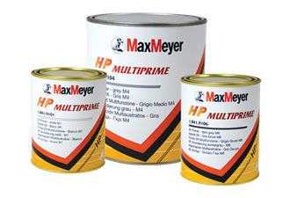
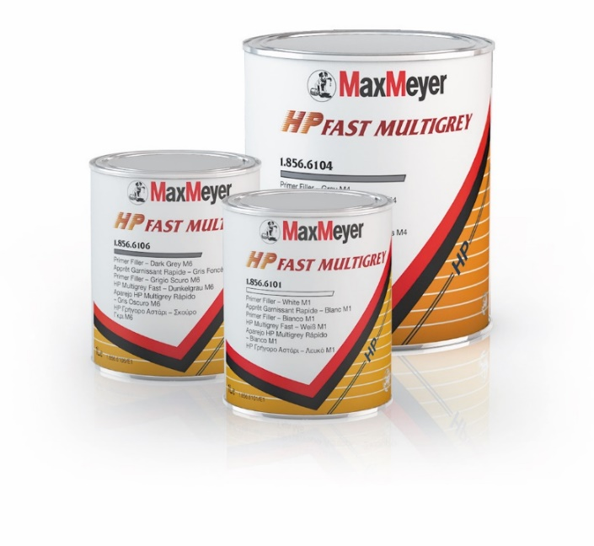
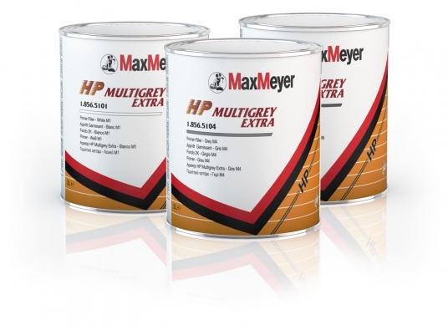
Aparejos 2K
1.841.9101 / 9104 / 9106 Aparejo HP Multisustratos
1.856.6101 / 6104 / 6106 Aparejo HP Fast Multigrey
1.856.5101 / 5104 / 5106 Aparejo HP Multigrey Extra

Slide 37
Aparejos 2K
1.841.9101 / 9104 / 9106 Aparejo HP Multisustratos
1.856.6101 / 6104 / 6106 Aparejo HP Fast Multigrey
1.856.5101 / 5104 / 5106 Aparejo HP Multigrey Extra

Slide 38
Características generales
Elimina la necesidad de lijar la cataforesis en los paneles nuevos
Tampoco es necesario lijarlo después de ser aplicado
Reduce considerablemente los tiempos en la preparación.
Aumento de la eficiencia en el Taller.
Mantiene la protección corrosiva entre capas.
1.841.9101 / 9104 / 9106 Aparejo HP Multisustratos

Slide 39
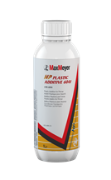
Línea de producto
Aparejo HP Multisustratos
1.841.9101- Blanco
1.841.9104 – Gris
1.841.9106 – Gris Oscuro
Catalizador → 1.954.2925
Diluyentes →1.911.2510 / 2520/6051
Aditivo Plásticos → 6041*
1.841.9101 / 9104 / 9106 Aparejo HP Multisustratos

Slide 40
Proceso de activación
en Volumen:
4 partes 9101/4/6
1 parte 4000
2 partes 2520 / 2510
en Peso:
100g 9101/4/6
18g 2925
25g 2520 / 2510
1.841.9101 / 9104 / 9106 Aparejo HP Multisustratos

Slide 41
Proceso de aplicación
1 capa completa normal o 1 ligera + 1 completa.
Espesor → 25-35 micras.
Viscosidad de aplicación →16-18 segundos DIN 4.
Acabado →tras 15 minutos evaporación y hasta 5 días sin lijar.
Vida de la mezcla → 60 minutos a 20°C
Pico de fluido → 1.2-1.3
Presión → 3.0-3,7 bar (dependiendo de la pistola)
Repintable con Aquamax Extra y Duralit Extra.
Aplicar como si fuera un acabado. No aplicar capas cargadas.
1.841.9101 / 9104 / 9106 Aparejo HP Multisustratos

Slide 42
Notas adicionales del proceso
Tras +8 horas de aplicación → limpie bien antes del repintado.
Tras + 3 días de aplicación → debería ser ligeramente lijado y prelimpiado para evitar cualquier contaminación superficial que podría ser causada del ambiente.
1.841.9101 / 9104 / 9106 Aparejo HP Multisustratos

Slide 43
Substratos
Cataforesis bien limpia y sin lijar.
Tipos de substratos:
Acero
Acero Galvanizado
Zincado
Aluminio
Pintura antigua lijar con P320 o más fina.
Poliéster y GRP lijar con P120 hasta P320.
Con zonas descubiertas menores de 10 cm de diámetro → no es necesário utilizar un Etch Primer.
1.841.9101 / 9104 / 9106 Aparejo HP Multisustratos

Slide 44
Plásticos
Aplicado directamente sobre plásticos bien preparados y limpios:
ABS
Noryl
PC/PBT
Zonas grandes de plástico desnudo (p.ej. mezclas de PP, TPO, PP/EPDM) → imprimar con 1 capa ligera de imprimación 1.823.1350
Dejar evaporar durante 30 minutos y después aplicar el Aparejo HP Multisustratos
Sustituir la parte de diluyente por el aditivo 6041 → buena adherencia en la mayoría de sustratos plásticos
LEXAN
PUR
SMC
1.841.9101 / 9104 / 9106 Aparejo HP Multisustratos

Slide 45
Aparejos 2K
1.841.9101 / 9104 / 9106 Aparejo HP Multisustratos
1.856.6101 / 6104 / 6106 Aparejo HP Fast Multigrey
1.856.5101 / 5104 / 5106 Aparejo HP Multigrey Extra

Slide 46
Características generales
Nuevo aparejo rápido sin comprometer el acabado final y las propiedades de lijado del producto
Aparejo HP Multisustratos Rápido
1.841.9101 – Blanco
1.841.9104 – Gris
1.841.9106 – Gris Oscuro
1.856.6101/6104/6106 Aparejo HP Fast Multigrey

Slide 47
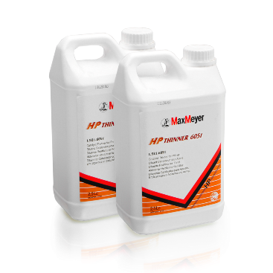
Características generales
Diluyente 1.921.6055:
maximiza las características y habilidades del producto
permite la facilidad de aplicación y las buenas propiedades de lijado
Mezcla:
Fast Multigrey 7 Partes
Catalizador 2925 UHS 1 Parte
Diluyente 6055/6051/2720 1 – 2 Partes
Nº de manos → 1 ligera + 1’evaporación + 2 seguidas
1.856.6101/6104/6106 Aparejo HP Fast Multigrey

Slide 48
Características generales
Espesores de película → de 75 a 120 micras.
Tiempo de secado:
a 20 ºC → 1 hora (en función del espesor de la película)
a 60ºC → 20’ (temperatura del metal)
Secado por IR onda corta (con 2720) →12’
1.856.6101/6104/6106 Aparejo HP Fast Multigrey

Slide 49
Aparejos 2K
1.841.9101 / 9104 / 9106 Aparejo HP Multisustratos
1.856.6101 / 6104 / 6106 Aparejo HP Fast Multigrey
1.856.5101 / 5104 / 5106 Aparejo HP Multigrey Extra

Slide 50
Características generales
Gran poder de relleno y con una aplicación muy sencilla.
Fácil aplicación
Gran poder de relleno
Mezcla:
Multigrey Extra 7 Partes
catalizador 2925 UHS 1 Parte
Diluyente 2701/20/30/51 1 – 2 Partes
1.856.5101 / 5104 / 5106 Aparejo HP Multigrey Extra

Slide 51
Características generales
Vida útil de la mezcla → 90 minutos.
Espesores de película → de 75 a 150 micras.
Tiempo de secado:
a 20 °C (en función del espesor de la película) → de 3 a 4 horas
a menos de 20 °C → hasta el día siguiente
1.856.5101 / 5104 / 5106 Aparejo HP Multigrey Extra

Slide 52
Sustratos
Chapa viva bien lijada y desengrasada → máxima durabilidad utilizando un aparejo epoxi o una imprimación fosfatante bicomponente
Aluminio → puede lijarse ligeramente antes de desengrasarse y debe aplicarse un aparejo epoxi o una imprimación fosfatante.
GRP bien lijado, masillas de poliéster, aparejos y acabados anteriores en buenas condiciones.
No usarlo para reparaciones parciales sobre acrílicos termoplásticos, acabados lacados antiguos o sustratos sensibles. Aplicar únicamente en paneles completos.
1.856.5101 / 5104 / 5106 Aparejo HP Multigrey Extra

Slide 53
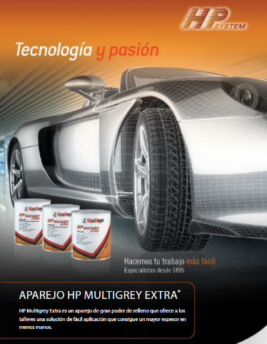
Materiales promocionales
Video
Hoja de venta (pdf)
1.856.5101 / 5104 / 5106 Aparejo HP Multigrey Extra

Slide 54
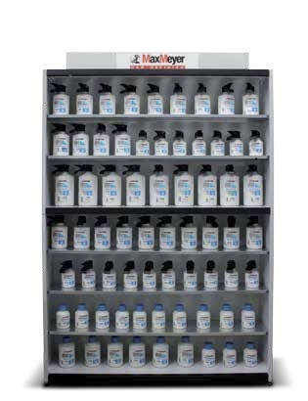
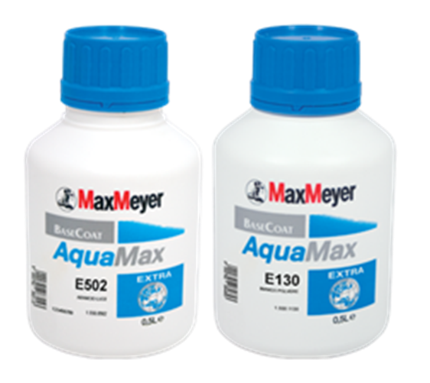
Bicapa Base Agua - Aquamax Extra
Aquamax Extra

Slide 55
Características generales
Fácil mezclado del color
Fácil aplicación: “Diluir y aplicar”
Fácil difuminado
Fácil mezclado del color: sin aditivos ni activadores
Fácil aplicación: sólo hay que añadir diluyente
Fácil difuminado: no requiere de un proceso especial
Aquamax Extra

Slide 56
Características generales
Tintes
Pigmentados
de aluminio
Anexos:
Base matizante E005
Aditivo para barniz coloreado E010
Prelimpiador Desengrasante 4501
Diluyente 9910 / 9940
Aquamax Gun Cleaner 1100
Perlados
de Efectos Especiales
Aquamax Extra

Slide 57
Características generales
Mezcla rápida y fácil
Sin aditivos ni activadores
Sólo añadir diluyente y listo para aplicar
Aquamax Extra

Slide 58
Proceso de mezcla
Metalizados, perlados y efectos especiales
Color Aquamax Extra 100 partes
Diluyente 9910 / 9940 20 partes
Sólidos y perlados de baja opacidad
Color Aquamax Extra 100 partes
Diluyente 9910 / 9940 10 partes
Mezclar por peso
Aquamax Extra

Slide 59
Proceso de mezcla
Si se utiliza el Aditivo de Altas Prestaciones 0092:
Metalizados, Perlados y efectos especiales:
Acabado Aquamax Extra 100 partes
Aditivo Altas Prestaciones 0092 10 partes
Diluyente 9910 ó 9940 10 - 20 partes
Sólidos o perlados de baja cubrición:
Color Aquamax Extra 100 partes
Aditivo Altas Prestaciones 0092 10 partes
Diluyente 9910 o 9940 5 partes
Aquamax Extra
Nota: El uso del Aditivo 0092 no altera las características de estabilidad y vida de mezcla Aquamax Extra

Slide 60
Características generales
¡No mezclar colores en envases metálicos!
Remover bien a mano
Temperatura óptima para la pintura → 20-25ºCº
Máxima opacidad → diluir al 10% en colores que lo requieran
A altas temperaturas (>30°C) → diluir al 30% para una mejor absorción de la pulverización de la aplicación.
Aquamax Extra

Slide 61
Características generales
Correcta viscosidad → equilibrio óptimo de aplicación, extensión control metálico y color final.
Viscosidad óptima → de entre 22-26 seg. DIN4 a 20ºC.
Viscosidad demasiado alta → puede provocar deficiente extensión, textura y aparición de manchas
Aquamax Extra

Slide 62
Características generales
Vida útil
Colores mezclados → hasta 3 meses después de haber añadido el diluyente. (Agitar muy bien antes de usar)
Colores sin diluir → hasta 1 año, pero deben diluirse antes de usar.
Lijar el sustrato en seco → P400 - P500
Usar el Prelimpiador al agua 4501
Para eliminar las sales solubles
Aquamax Extra

Slide 63
Características generales
Pintura vieja bien preparada y en buenas condiciones
Imprimaciones y fondos MaxMeyer
Paneles galvanizados, con electroforesis o con wash primers deben prepararse de la forma habitual y posteriormente aparejados con un producto MaxMeyer de 2 componentes
Aquamax Extra
NOTA : Aquamax Extra NO debe usarse directamente sobre imprimaciones de ataque de 2 componentes

Slide 64
Características generales
La elección del método depende de:
Preferencia del usuario
El uso de calor durante los tiempos de evaporación
Tamaño y tipo de reparación
Tipo de cabina de pintado
Aquamax Extra

Slide 65
Opción 1. – Método estándar
Aplicar manos alternas simples hasta opacidad.
Utilizar sopladores Venturi durante la evaporación.
Aplicar la mano de control sobre el fondo bicapa seco.
Los colores sólidos no requieren dicha mano de control.
La mano de control se aplicará a entre 1.2 y 1.5 bar.
Muy alta igualación y una respuesta de color muy consistente.
Aquamax Extra

Slide 66
Opción 2. – Método “Express”
Aplicar manos dobles ligeras hasta opacidad, (normalmente una mano doble).
Si se requiriese más pintura, en muchos casos bastará con una mano simple más para reducir el consumo.
Usar sopladores Venturi para reducir tiempos de evaporación
Aplicar la mano de control en colores metalizados y perlados a entre 1.2 y 1.5 Bar, cuando la base bicapa está seca.
Permite un tiempo de proceso rápido incluso en reparaciones complejas y se recomienda para incrementar producción.
Aquamax Extra

Slide 67
Opción 2. – Método “Express”
Verifique el color con la pastilla de muestra antes de reparar
Seque siempre cada mano completamente.
Evite crear franjas en el fondo bicapa.
Asegúrese de llegar a opacidad antes de la mano de control.
De siempre la mano de control en metalizados y perlados.
Mano de control → asegura una adecuada repuesta de color en cada reparación.
Colores con gran contenido de Aluminio → la incorrecta aplicación de las manos dobles puede generar manchas.
Para colores Sólidos → sólo la aplicación de manos completas y mojadas permitirá un acabado óptimo.
Aquamax Extra

Slide 68
Difuminados
Para realizar reparaciones de pintura rápidas usted necesita:
Verificar, si fuera necesario, retocar el color
Preparar el panel adecuadamente para difuminar
Mezclar el producto adecuadamente
Utilizar el equipamiento adecuado
Aquamax Extra

Slide 69
Difuminados
Mezcla del Color
Mezcle al menos 100ml para asegurar el ajuste del color
Añada de un 20 a un 30% de diluyente a colores metalizados o perlados
Añada un 10% de diluyente en colores sólidos
Limpie el panel a fondo con el pre limpiador base agua
Aplique el producto y seque con un trapo limpio que no deje hilillos
Pase un paño atrapa polvo y sople el panel antes de pintar
Aquamax Extra

Slide 70
Difuminados
Aplique hasta conseguir cubrición usando manos ligeras, y extendiendo cada mano más allá de los límites de la anterior.
Baje la presión hasta los 1.5 Bar (20 psi) de entrada
Difumine sobre el borde de la reparación haciendo movimientos de arco con la mano y sin soltar el gatillo de la pistola.
Evaporar completamente el color antes de aplicar el barniz.
En caso necesario pasar un atrapa polvos cuidadosamente sobre el color antes de barnizar.
Aquamax Extra

Slide 71
Difuminados
Exponer a infrarrojos de onda corta el color durante 3 min. en posición “flash-off” (evaporación) a una distancia de entre 1 a 1,5 m.
Es especialmente importante para colores oscuros y perlados.
Si se ha de secar el barniz con IR, asegúrese de que cada una de las capas del proceso ha sido secada también con IR.
Pase un atrapa polvo a todo el área antes de barnizar.
Para algunos colores difíciles puede ser necesario preparar algo de básico E010 y diluirlo al 30% con 9910 / 9940.
Añádalo al color Aquamax Extra ya diluido en una proporción de 1:1 para difuminarlo sobre el borde de la zona reparada.
Aquamax Extra

Slide 72
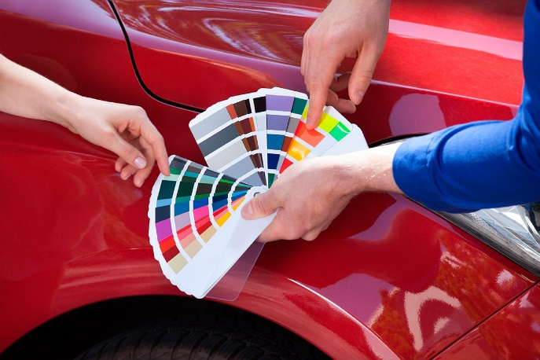
Proceso de pintado del compartimento del motor (bajo capó)
Existen tres tipos de acabados para interiores:
Tipo 1:
Mismo color brillante en el interior y en el exterior
Pueden ser colores sólidos o metalizados
Tipo 2:
Mismo color, mate en el interior y brillante en el exterior
Pueden ser colores sólidos o metalizados
Tipo 3:
Colores mates en el interior y distintos brillos en el exterior
Normalmente un color sólido concreto (imprimación OEM)
Aquamax Extra

Slide 73
Proceso de pintado del compartimento del motor (bajo capó)
Los procesos de reparación convencionales para zonas interiores:
Requieren mucho tiempo y son costosos
Presentan complicaciones para los pintores:
La reparación puede obligar a realizar dos ajustes de color
A menudo la zona interior requiere estufado para enmascarar
El pintor tiene que pensar en el orden de ejecución.
Aquamax Extra

Slide 74
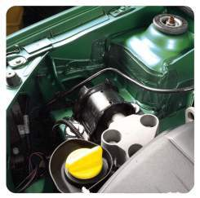
Proceso de pintado Compartimento del motor (bajo capó)
Simplifica el procedimiento de identificación de colores interiores
Simplifica el proceso de reparación
Acelera la reparación
Compartimento del motor (bajo capó)

Slide 75
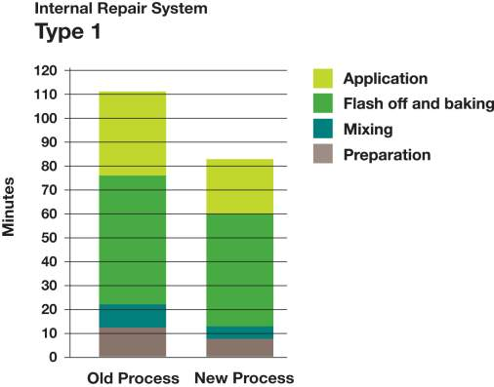
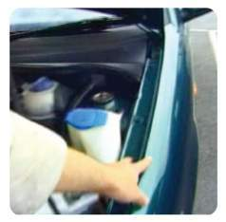
Proceso de pintado Compartimento del motor (bajo capó)
Sistema de reparación interior - Tipo 1
La zona interior tiene exactamente el mismo acabado que la exterior
Tiempo ahorrado: 23 minutos

Slide 76
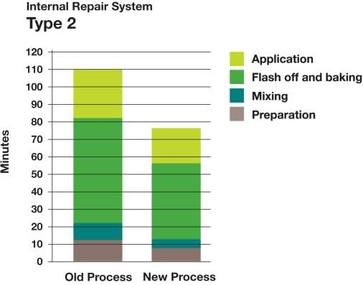
Proceso de pintado Compartimento del motor (bajo capó)
Sistema de reparación interior - Tipo 2
La zona interior es una versión mate de la exterior
El sistema de reparación interior al agua permite reparar colores metalizados
Tiempo ahorrado: 32 minutos

Slide 77
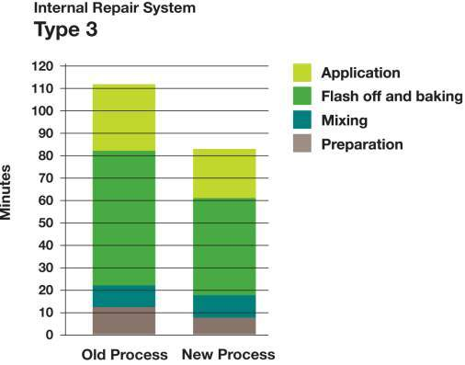
Proceso de pintado Compartimento del motor (bajo capó)
Sistema de reparación interior - Tipo 3
La zona interior es de color sólido, a diferencia del exterior
El sistema de reparación interior al agua permite la reparación de colores metalizados
Tiempo ahorrado: 31 minutos

Slide 78
Proceso de pintado Compartimento del motor (bajo capó)
El proceso consta de 4 sencillos pasos:
Mezclar el color con un catalizador que permite el curado → como un producto de dos componentes
Aplicar después tanto en el interior como en el exterior
Dejar evaporar (como con una imprimación húmedo sobre húmedo normal)
Aplicar el color externo normalmente y aplicar barniz UHS
La reparación está lista para el estufado
Compartimento del motor (bajo capó)

Slide 79
Proceso de pintado Compartimento del motor (bajo capó)
Compuesto por dos nuevos productos:
Convertidor al agua 1.978.0050 → compartimientos de motor
Convertidor integrado en el sistema Aquamax Extra
Se añade a la mezcla de color como si se tratara de un tinte más
Activador 1.960.0300
Utilizar en el color interior → para crear una mezcla lista al uso
Cataliza el color creando una película resistente y duradera
Añadirse justo antes de la aplicación, ya que tiene una vida útil equivalente a la de cualquier otro producto 2K
Compartimento del motor (bajo capó)

Slide 80
Proceso de pintado Compartimento del motor (bajo capó)
Existen dos formas de uso del Sistema de reparación interior:
Como color interior específico
Formulaciones correspondientes → en los sistemas de búsqueda de color
Fórmula de color → incorpora el convertidor al agua para compartimientos de motor 1.978.0050
Colores catalizados con el catalizador Activador 1.960.0300
Como conversión de cualquier color Aquamax Extra
Compartimento del motor (bajo capó)

Slide 81
Proceso de pintado Compartimento del motor (bajo capó)
Como color interior específico
Fórmulas incluyen LA adición del nuevo convertidor al agua para compartimientos de motor 1.978.0050
Por ejemplo:
FOR*0123 - FORD (Europa) rojo medio
Convertidor al agua para compartimientos de motor
0050 Convertidor WB 309,40
E500 Rojo óxido 696,60
E579 Rosa 960,40
E100 Blanco 998,70
E730 Azul brillante 1031,50
Compartimento del motor (bajo capó)

Slide 82
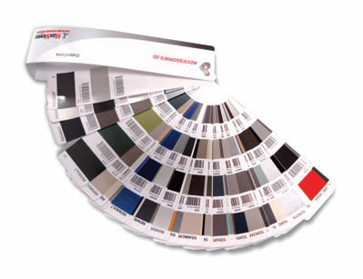
Proceso de pintado Compartimento del motor (bajo capó)
Pastillas de color → en la carta de colores específica
3 tacos de colores disponibles → con más de 900 colores
Proporción de activación:
Color bajo capó AquaMax Extra 1000 partes (peso)
Activador 1.960.0300 150 partes (peso)
Diluyente 150 - 200 partes (peso)
Viscosidad → 18 - 21seg. DIN 4 a 20°C
Vida de mezcla →60min. a 20ºC aplicando de inmediato tras el mezclado

Slide 83
Proceso de pintado Compartimento del motor (bajo capó)
Existen dos formas de uso del Sistema de reparación interior:
Como conversión de cualquier color Aquamax Extra
Aditivo 1.978.0050 → añadir en la justa proporción para “convertir” el color al modo bajo capó.
Es posible almacenar el producto en esta condición.
El color debe prepararse posteriormente para el uso añadiendo el aditivo 1.960.0300.
Compartimento del motor (bajo capó)

Slide 84
Proceso de pintado Compartimento del motor (bajo capó)
Proporción de activación:
Cualquier color AquaMax Extra 70 partes (peso)
Activador 1.978.0050 30 partes (peso)
Mezclar bien antes de añadir
Catalizador 1.960.0300 15 partes (peso)
Diluyente 15 – 20 partes (peso)
Viscosidad → 18 - 21seg. DIN 4 a 20°C
Vida de mezcla →60min. a 20ºC aplicando de inmediato tras el mezclado

Slide 85
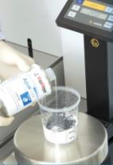
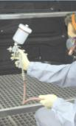
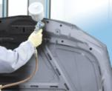
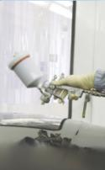
Proceso de pintado Compartimento del motor (bajo capó)
Evaporación durante 15 - 20 min.
Prepare el color para el uso
Aplique el color bajo capó a las zonas interiores y exteriores.
Aplique el acabado

Slide 86
Proceso de pintado Compartimento del motor (bajo capó)
Existen dos opciones de aplicación:
Aplicar a doble mano a las superficies interiores y exteriores
Aplicar dos capas las superficies interiores y exteriores con un tiempo de evaporación entre ellas de 5 minutos
Los sopladores de aire o los sistemas asistidos por calor → ayudan a acelerar los procesos de evaporación
Tiempos de repintado → Los paneles externos pueden repintarse transcurridos 15-20 minutos a 20°C

Slide 87
Proceso de pintado Compartimento del motor (bajo capó)
En aplicaciones sobre cataforesis → lijar la cataforesis con abrasivo tipo Scotchbrite Rojo y desengrasado posterior, antes de la aplicación del color interior
Una buena preparación es indispensable para que el rendimiento del color interior sea óptimo
Aplique las imprimaciones 1K Aerosol 1.880.2000 / 1. 880.2006 en las áreas pequeñas de metal desnudo y deje evaporar antes de aplicar el color interior
Para cubrir las zonas del sellador → aplicarles una capa ligera de color interior y a continuación secarlas por aire antes de la aplicación normal

Slide 88
Proceso de pintado Compartimento del motor (bajo capó)
Características
Ventajas
Proporciona el acabado interior y un fondo húmedo sobre húmedo exterior a la misma vez
Ahorra tiempo de pintado
Ahorra tiempo de enmascarado
Ahorra tiempo de limpieza de pistola
Ahorra tiempo y costes de cabina
Simplifica la reparación

Slide 89
Proceso de pintado Compartimento del motor (bajo capó)
Características
Ventajas
Permite prescindir de un paso completo del proceso de pintado
Puede repintarse en 15 minutos
Puede repintarse con AquaMax Extra y Duralit Extra
Dispone de fórmulas específicas para compartimientos del motor
Ahorra tiempo y materiales
Tiempo de proceso rápido
Procedimiento sencillo para el pintor
Colores fáciles de mezclar
Ajuste de color preciso

Slide 90
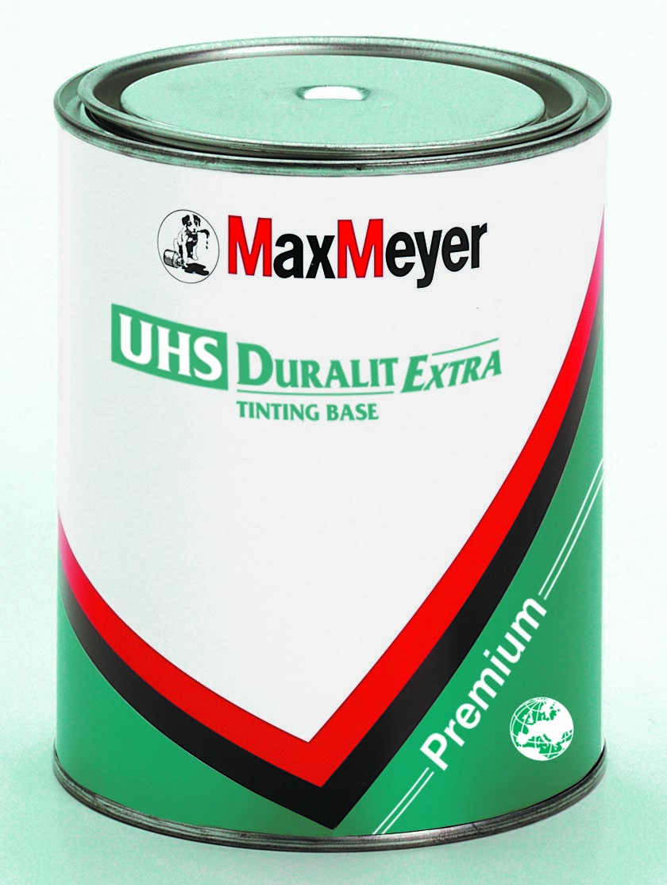
Acabados Monocapa
Beneficios en ultra altos sólidos con un acabado duradero, duro y con un brillo superior
Catalizadores UHS
2880 Extra Rápido
2870 Rápido
2860 Medio
2850 Lento
Diluyentes Aditivados
2810 Medio
2820 Lento
Duralit Extra UHS

Slide 91
Acabados Monocapa
Cuando los colores están preparados, los catalizadores y diluyentes se añadirán en peso, con el siguiente procedimiento:
Pesar la fórmula
Remover muy bien, por espacio de 2 minutos antes de activar y diluir
Añadir el catalizadores y el diluyente a peso y remover a fondo de nuevo
El sistema de activado y dilución a peso en el más ajustado y adecuado
Duralit Extra UHS

Slide 92
Acabados Monocapa
Ratio de mezcla
Color Duralit Extra* 2
Catalizador HS 1
Diluyente 0.6 / 0,7
Mezcle el color a fondo antes de activar y diluir.
Viscosidad de aplicación → 20-25seg. DIN4 @ 20ºC
Dos procesos de aplicación
Aplicar 2 manos normales, con 5 minutos de evaporación entre manos, para conseguir 50-75μ de película seca
Aplicar una mano media seguida a continuación de una mano completa para conseguir 50μ de película seca
No hace falta tiempo de evaporación antes del horneado
Duralit Extra UHS

Slide 93
Acabados Monocapa
Tiempos de secado
Infra-Rojos
Onda corta 4-5 minutos máxima potencia
Onda media 5-7 minutos máxima potencia
Horno
2880 10 minutos a 60°C*
2870 20 minutos a 60°C*
2860 30 minutos a 60°C*
2850 40 minutos a 60°C*
* Temperatura del sustrato
Duralit Extra UHS

Slide 94
Acabados Monocapa
Tiempos de secado alternativas
A 50°C
20 minutos → 2880
40 minutos → 2870
60 minutos → 2860
(Temperaturas y tiempos expresados son a temperatura de sustrato.)
Aditivos disponibles:
Base Matizante – MAT 5 1.977.5502
Aditivo Texturado – Fino 1.975.5500
Aditivo Texturado – Grueso 1.975.5501
Flexibilizante Plast – AD1208 1.975.1208
Duralit Extra UHS

Slide 95
Para sustratos Plásticos Rígidos
Plásticos Rígidos → ratios en volumen
Apariencia | Color Duralit Extra UHS | UHS Mat 5 | 5500 Aditivo Texturado fino | 5501 Aditivo Texturado grueso | AD1208 Plastificante | UHS catalizador | UHS Diluyente
Brillo | 2 vol |  |  |  |  | 1 vol | 0.6 vol
Satinado | 2 vol | 2,5 vol |  |  |  | 1 vol | 1 vol
Mate | 1.5 vol | 3 vol |  |  |  | 1 vol | 1 vol
Mate Texturado | 2 vol |  | 3 vol |  |  | 1 vol | 2 vol
Texturado grueso | 2 vol |  |  | 1.5 vol |  | 1 vol | 2 vol

Slide 96
Para sustratos Plásticos Flexibles
Plásticos Flexibles→ ratios en volumen
Apariencia | Color Duralit Extra UHS | UHS Mat 5 | 5500 Aditivo Texturado fino | 5501 Aditivo Texturado grueso | AD1208 Plastificante | UHS catalizador | UHS Diluyente
Brillo | 2 vol |  |  |  | 0.5 vol | 1 vol | 0.6 vol
Satinado | 2 vol | 2,5 vol |  |  |  | 1 vol | 1 vol
Mate | 1.5 vol | 3 vol |  |  |  | 1 vol | 1 vol
Mate Texturado | 2 vol |  | 2 vol |  |  | 1 vol | 2 vol
Texturado grueso | 2 vol |  |  | 1 vol |  | 1 vol | 1,2 vol

Slide 97
Acabados Monocapa - Beneficios
Cumple con la legislación europea sobre limitación de COV
Acabado Excelente
Altos Sólidos = Ahorro de materiales
Excelentes extensión y dureza
Muy duradero. Homologado para garantías
Sistema de Habitáculo de Motor
Tiempos de secado de 10, 20 y 30 minutos
Amplia gama de acabados matizados, texturados, etc… con los aditivos existentes.
Duralit Extra UHS

Slide 98
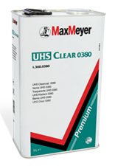
BARNICES UHS
1.360.0315 Barniz UHS
1.360.0325 Barniz UHS
1.360.0950 Barniz UHS
1.360.0380 Barniz UHS

Slide 99
BARNICES UHS
1.360.0315 Barniz UHS
1.360.0325 Barniz UHS
1.360.0950 Barniz UHS
1.360.0380 Barniz UHS

Slide 100
Características generales
Puede usarse en reparaciones de 1 a 3 paneles y de vehículo completo con una facilidad de aplicación y un nivel de acabado excelentes.
Proceso de mezcla y secado:
1.360.3015 2 partes
1.954.2710/20/30/40 1 parte
Viscosidad de aplicación: 17-19 segundos DIN4 a 20°C
Horneado a Tª metal de 60°C 30 - 35 minutos
Totalmente seco a 20ºC 16 horas
1.360.0315 Barniz UHS

Slide 101
Características generales
Equipo
Pistola de gravedad 1.2-1.3 mm
Núm. de capas 1 capa media + 1 completa o 2 completas
Espesor recomendado 50/60 micras
1.360.0315 Barniz UHS

Slide 102
BARNICES UHS
1.360.0315 Barniz UHS
1.360.0325 Barniz UHS
1.360.0950 Barniz UHS
1.360.0380 Barniz UHS

Slide 103
Características generales
Ofrece un alto contenido sólido, combinado con un rápido secado
Puede usarse en pequeñas reparaciones y en vehículo completo.
Lanzamiento del Endurecedor UHS 1.954.2550:
Temperatura de aplicación superior a 35ºC
Apariencia optima en 15 minutos a 60ºC
1.360.0325 Barniz UHS

Slide 104
Características generales
Características | Beneficios
Ratio de mezcla sencillo 2:1 con 1 endurecedor | Fácil y rápida preparación
Buena aplicación, fluido y pulido | Fácil y rápida aplicación
Solo 15 min de horneado a 60ºC | Tiempo de horneado corto
No varía con diferentes métodos de aplicación o equipos | Acabados de calidad en cada Reparación
1.360.0325 Barniz UHS

Slide 105
Proceso de activación
Ratio de activación
Barniz UHS 0325 2
Endurecedor UHS 2550 1
Mezcle el color a fondo antes de activar y diluir.
Viscosidad de aplicación → 16-18seg. DIN4 @ 20ºC
Vida de mezcla:
60 min a 20ºC
90 min doble viscosidad
Endurecedor UHS 2550 →
Para parches y reparaciones totales de panel. Max 35ºC
1.360.0325 Barniz UHS

Slide 106
Características generales
Equipo → Pistola Compliant y HVLP
Pistola de gravedad 1.2-1.3 mm
Núm. de capas 1 capa media + 1 completa o 2 completas
Espesor recomendado 50/60 micras
1.360.0325 Barniz UHS

Slide 107
Información general
Tiempos de secado
Secado al horno → 15 min a 60ºC (con 2550)
Evaporación antes de secado → 0-5 min
Secado de infrarrojos Onda Corta → 10 min
Información VOC
El valor límite en la UE para este producto (categoría producto :IIB.d) listo al uso es máximo 420g/litro de VOC. El contenido en VOC de este producto listo al uso es máximo 420g./l. Dependiendo del modo que lo usemos el VOC de este producto listo al uso puede ser más bajo que el especificado por la directiva de la UE.
NOTA: Las combinaciones de este producto con 1.975.1208, 1.975.5500 o 1.975.5501 darán resultado a una capa de pintura con propiedades especiales tal y como se indica en la Directiva de la EU. En estas combinaciones específicamente: El contenido en VOC para este producto (categoría producto: IIB.e) listo al uso es máximo 840g/litro
1.360.0325 Barniz UHS
1.954.2550 Endurecedor

Slide 108
BARNICES UHS
1.360.0315 Barniz UHS
1.360.0325 Barniz UHS
1.360.0950 Barniz UHS
1.360.0380 Barniz UHS

Slide 109
Características generales
Barniz UHS acrílico de dos componentes diseñado para reparaciones rápidas en áreas pequeñas.
Puede usarse sobre sustratos de plástico rígido.
Especialmente diseñado para aplicar sobre Aquamax Extra
Horneado:
15 min. → reparaciones rápidas de 1 a 3 paneles.
10 min. → reparaciones pequeñas, 1 panel o “spot repair”.
1.360.0950 Barniz UHS

Slide 110
Características generales
Catalizador
Catalizador rápido 2925
NO USAR otros catalizadores para reparaciones rápidas.
Diluyentes
Acelerado 1.921.6050 (menos de 25°C) → 15 min. a 60°C
Medio 1.911.2510 (18°C- 25°C) → 25 min. a 60°C
Lento 1.911.2520 (25 – 35°C) → 25 min. a 60°C
1.360.0950 Barniz UHS

Slide 111
Proceso de activación
Ratio de activación
0950 HP UHS 3
2925 1
Diluyente 0.6
Viscosidad de aplicación → 18-20seg. DIN4 @ 20ºC
Pot life @ 20°C
2870 / 6050 25 - 30 min.
2870 / 2510 o 2520 30 - 45 min.
1.360.0950 Barniz UHS

Slide 112
Proceso de aplicación
Opción 1
Aplicar 1 mano media seguida de otra completa para conseguir 45-60μ de grosor de film seco.
Evaporación entre manos
1 panel → 2-3 min.
2 /3 paneles → no es necesaria evaporación.
Opción 2
2 manos simples para conseguir 50-60μ de grosor de film seco
Evaporación entre manos
3 - 5 min. dependiendo de las condiciones de la cabina).
No es necesaria la evaporación antes de hornear
1.360.0950 Barniz UHS

Slide 113
Proceso de aplicación
Tiempos de secado
Infra-Rojos
Onda corta 8-15 minutos máxima potencia
Al Aire
2925 12 horas a 20°C
Horno - 2925
Diluyentes 2510 / 2520 25 min. a 60°C*
Diluyente 6050 15 min. a 60°C*
* Temperatura del sustrato
1.360.0950 Barniz UHS

Slide 114
Beneficios
Tiempos de proceso rápidos
Puede usarse sobre plásticos rígidos
Aplicación fácil – Se puede aplicar a “una mano”
Altos sólidos = Ahorro de tiempos y materiales
Buenas características para el pulido
Sistema compacto al usarlo conjuntamente con Duralit Extra
Amplia gama de texturizantes y matizantes.
Cumple las directivas europeas sobre VOC.
1.360.0950 Barniz UHS

Slide 115
BARNICES UHS
1.360.0315 Barniz UHS
1.360.0325 Barniz UHS
1.360.0950 Barniz UHS
1.360.0380 Barniz UHS

Slide 116
Características generales
Recomendado para usar sobre base bicapa Aquamax Extra
Aplicación rápida y fácil, ofreciendo un excelente brillo y rapidez de proceso
Alta calidad de acabado con un proceso rápido
Catalizador →1.954.2925 UHS
Diluyentes
Acelerado 1.921.6050
Rápido 1.911.2705
Normal 1.911.2710
Lento 1.911.2720
Extra-Lento 1.911.2730
1.360.0380 Barniz UHS

Slide 117
Características generales
Con catalizador UHS 1.954.2925
Aplicación fácil y rápida
1 mano media seguida de 1 completa sin tiempos de evaporación entre manos para menos de 3 paneles → dejar 2-3 minutos
Secado
60°C 35 minutos
* Temperatura del sustrato
Ratio de mezcla → 3 : 1 : 0.6
1.360.0380 Barniz UHS

Slide 118
Características generales
Con catalizador UHS 1.954.2925 y diluyente acelerado 1.921.6050
Aplicación fácil y rápida
1 mano media seguida de 1 completa sin tiempos de evaporación entre manos para menos de 3 paneles → dejar 2-3 minutos
Para reparaciones rápidas
Secado
60°C 25 minutos
* Temperatura del sustrato
Vida de mezcla → 40 minutos
Ratio de mezcla → 3 : 1 : 0.6
1.360.0380 Barniz UHS

Slide 119
Características generales
Con catalizador UHS 1.954.2925 y diluyente 1.911.2730
Aplicación fácil y rápida
1 mano media seguida de 1 completa sin tiempos de evaporación entre manos para menos de 3 paneles → dejar 2-3 minutos
Para reparaciones rápidas
Secado
específicamente recomendado IR
o en aplicaciones a temperaturas superiores a 35ºC
Ratio de mezcla → 3 : 1 : 0.6
Viscosidad de aplicación → 18-20seg. DIN4 20ºC
1.360.0380 Barniz UHS

Slide 120
Beneficios
Barniz duro y duradero con elevado brillo final
Un catalizador para todas las reparaciones
Desarrollado para su uso sobre Aquamax Extra
Excelente pulibilidad
Cumple con los límites VOC Europeos
1.360.0380 Barniz UHS

Slide 121
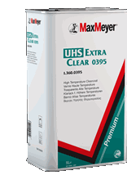
BARNICES UHS Extra Clear
1.360.0390 Barniz UHS
1.360.0395 Barniz Extra UHS

Slide 122
BARNICES UHS Extra Clear
1.360.0390 Barniz UHS
1.360.0395 Barniz Extra UHS

Slide 123
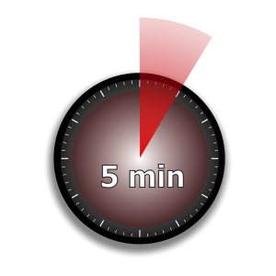
Características generales
Las principales características de este producto son:
Fácil de aplicar → Baja viscosidad y excelente fluidez
Facilidad de proceso → Vida de la mezcla larga ideal para cualquier tamaño de reparación
Fácil manipulación → Secado rápido en cualquier condición, fácil pulibilidad
1.360.0390 Barniz UHS
Extra Rapidez – Extra Resultados

Slide 124
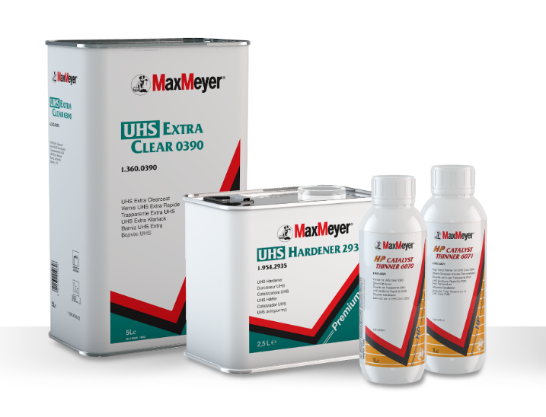
Características generales
Una gama compacta:
1 catalizador y 2 diluyentes específicos para aplicaciones estándar o bien para altas temperaturas o grandes superficies.
1.360.0390/E5 Barniz UHS Extra 390
1.954.2935/E2.5 Catalizador UHS 2935
1.921.6070/E1 Diluyente Catalizador 6070
1.921.6071/E1 Diluyente Catalizador 6071
1.360.0390 Barniz UHS

Slide 125
Características generales
Con 6070 (hasta 26ºC):
5 minutos @ 60ºC
20 minutos @ 40ºC
90 minutos @ 20ºC
Con 6071 (Altas Tª’s y grandes superficies):
10 minutos @ 60ºC
30 minutos @ 40ºC
120 minutos @ 20ºC
1.360.0390 Barniz UHS

Slide 126
Características generales
Puede usarse en reparaciones de 1 a 3 paneles y de vehículo completo con una facilidad de aplicación y un nivel de acabado excelentes.
Proceso de mezcla y secado:
1.360.0390 2 vol
1.954.2935 2 vol
1.921.6070/71* 0.5 vol
Viscosidad de aplicación: 16 – 18 seg. DIN4 a 20°C
Vida de la mezcla a 20ºC
6070 1 hora a 20ºC DIN4.
6071 2 horas a 20ºC DIN4.
* Dependiendo del tamaño y temperatura de aplicación
1.360.0390 Barniz UHS

Slide 127
Otros datos técnicos
Aplicación: Proceso de 2 manos
Aplicar 1 mano ligera/media y 1 mano completa.
La 1º mano debe ser aplicada como una mano ligera y cerrada.
La 2º mano es una mano completa.
Evaporación entre manos: 5 minutos
Espesor de la película: 50 – 60 micras
1.360.0390 Barniz UHS

Slide 128
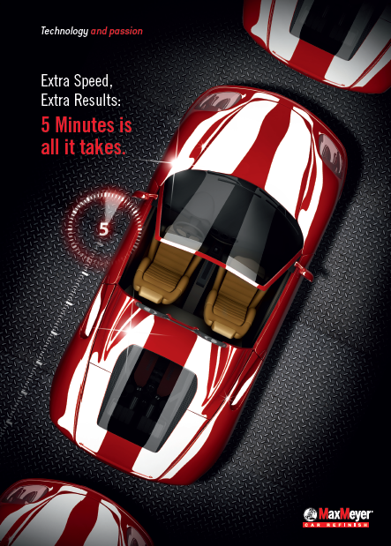
Otros datos técnicos
Video
Disponible próximamente
1.360.0390 Barniz UHS
Hoja de venta (pdf)
Díptico disponible próximamente

Slide 129
BARNICES UHS Extra Clear
1.360.0390 Barniz UHS
1.360.0395 Barniz Extra UHS

Slide 130
Características generales
Lanzamiento del Barniz para Altas Temperaturas en Junio 2018.
Principales beneficios:
Secado en 10 minutos a 60º
Rapidez para reducir tiempos de reparación y costes energéticos.
Gran aspecto final
Adecuado para cualquier tipo de reparación
Facilidad de uso
1.360.0395 Barniz Extra UHS
Extra Rapidez – Extra Resultados

Slide 131
Características generales
Una gama compacta:
1 catalizador y 2 diluyentes específicos para aplicaciones estándar o bien para altas temperaturas o grandes superficies.
1.360.0390/E5 Barniz UHS Extra 390
1.954.2935/E2.5 Catalizador UHS 2935
1.921.6070/E1 Diluyente Catalizador 6070
1.921.6071/E1 Diluyente Catalizador 6071
1.360.0395 Barniz Extra UHS

Slide 132
Características generales
Con 6070 (hasta 26ºC):
5 minutos @ 60ºC
20 minutos @ 40ºC
90 minutos @ 20ºC
Con 6071 (Altas Tª’s y grandes superficies):
10 minutos @ 60ºC
30 minutos @ 40ºC
120 minutos @ 20ºC
1.360.0395 Barniz Extra UHS

Slide 133
Características generales
Puede usarse en reparaciones de 1 a 3 paneles y de vehículo completo con una facilidad de aplicación y un nivel de acabado excelentes.
Proceso de mezcla y secado:
1.360.0395 2 vol
1.954.2935 2 vol
1.921.6072 0.6 vol
Viscosidad de aplicación: 17 – 19 seg. DIN4 a 20°C
Vida de la mezcla a 20ºC
6072 1 hora a 20ºC DIN4.
* Dependiendo del tamaño y temperatura de aplicación
1.360.0395 Barniz Extra UHS

Slide 134
Otros datos técnicos
Caracteríticas del producto mezclado
Vida útil a 20º | 60 minutos
Viscosidad DIN4/20º | 17-19 segundos
Secado
60ºC | 10-15 minutos
40ºC | 30 minutos
20ºC | 150 minutos
1.360.0395 Barniz Extra UHS

Slide 135
Difuminados
La nueva directiva Europea, no permitirá a los fabricantes de pintura e importadores, a partir del 1/1/07, vender productos a clientes a través de EU que no cumplan con la normativa.
Como parte de esta normativa, el añadir diluyentes para difuminado convencionales, a la pintura lista al uso, puede aumentar el VOC de la pintura aplicada, por encima del límite legal.
MaxMeyer ha diseñado una alternativa que permita a los talleres continuar trabajando con una alta eficacia y un proceso completamente “legal”.
1.912.5410 Aerosol

Slide 136
Características generales
Diseñado específicamente para difuminados
Excelentes propiedades de “dispersión”
Proporciona una alta calidad en el acabado en difuminados
Proceso de preparación:
Matizar la zona que rodea el área a reparar con abrasivo adecuado (ej: Scotch,Trizac, P3000, P4000...)
Zona matizada correctamente → permite una buena adherencia y con el grano adecuado → recobra rápidamente el brillo con la operación de pulido.
El difuminado nunca se puede extender fuera del área matizada.
Limpiar el área reparada usando el limpiador de MaxMeyer apropiado.
1.912.5410 Aerosol

Slide 137
Proceso de barniz HS con 1.912.5410 “Diluyente para difuminado en Aerosol”
Después de una aplicación normal del barniz,
Mover la pistola en forma de arco sobre el panel, en el área a difuminar, desprendiendo un mezcla pulverizada
Aplicar 1.912.5410 sobre el borde de la reparación, aplicada en capas ligeras para ablandar la mezcla. NO aplicar manos cargadas.
Permitir el secado de dicha reparación como acostumbra a hacerse.
Pulir el área difuminada con un el pulimento SPP 1001 de PPG.
Aplicar a una distancia de 25-30 cm. aprox. para obtener el rociado de todo el borde de la reparación. NO aplicar muy mojado.
1.912.5410 Aerosol

Slide 138
Mejores prácticas con acabados UHS
Continuo desarrollo de productos con creciente contenido en sólidos.
Estos cambios se han hecho para aportar beneficios :
A los clientes → en cuanto a eficiencia en los procesos y ahorro de materiales.
Medioambientales → por la reducción de las emisiones de VOC.
En años anteriores se vivió la introducción de tecnologías MS y HS que se focalizaban en eficiencias de procesos y ahorros de materiales.
Consiguen más eficiencia en el taller y también permiten cumplir con los requerimientos legislativos sobre emisiones de VOC.

Slide 139
Mejores prácticas con acabados UHS
Una característica física básica de las pinturas es que la temperatura de la pintura, las condiciones de aplicación, la regulación de la pistola la mezcla ajustada, etc → tienen mayor influencia en el acabado final cuando el contenido en sólidos es mayor.
Puntos importantes para asegurar el rendimiento de los productos UHS:
Mantenga la pintura lista al uso en el entorno adecuado para asegurar la correcta viscosidad.
Temperatura del producto RFU por encima de los 15ºC. Idealmente sobre los 18ºC .
Esto incluye a la pintura, los catalizadores y los diluyentes
Activar cuidadosamente, y siempre que sea posible, por peso.
No infra diluya.

Slide 140
Mejores prácticas con acabados UHS
Cuando no sea posible activar por peso:
Utilice la adecuada regla de mezcla para ese producto.
Si usa una regla de mezcla → utilice sólo envases cilíndricos.
No utilizar envases que tengan distinto diámetro en el fondo y en la boca.
Si utiliza un envase que marca las proporciones en % → debe asegurarse de que dicho porcentaje se aplica adecuadamente.
El empleo de envases no vinculados a la marca → pueden estar dándonos una lectura y una proporción errónea.

Slide 141
Mejores prácticas con acabados UHS
Utilice los productos activado lo más rápido posible.
La vida de Mezcla de los productos UHS puede ser corto, especialmente con los sistemas Express o los específicos para el pintado de uno o dos paneles.
El incremento de la viscosidad se inicia poco después de la activación.
Use los correctos tipos de pistola y ajústela correctamente.
Realice aplicación a manos seguidas y poco cargadas cuando sea posible para minimizar espesores y costes .
Eso significa una mano media seguida de una completa

Slide 142
Mejores prácticas con acabados UHS
Método de manos seguidas → no aplicar dos manos completas sobre un panel de una sola vez.
3 paneles o más → aplique una mano a todos, luego aplique una segunda mano a continuación sin dejar tiempo de evaporación.
Menos de 3 paneles → aplique una mano, espere 2 minutos y luego aplique una segunda mano
Método de manos alternas
Los productos UHS no evaporan igual que otras tecnologías
Deje evaporar durante 5 minutos antes de aplicar la segunda mano aunque la primera mano esté aún húmeda.

Slide 143
Mejores prácticas con acabados UHS Resumen
Temperatura de la pintura por debajo de los 15˚C
Podría provocar descuelgues, piel de naranja, hervidos o cráteres.
Sobre o infra dilución /activación
Podría provocar descuelgues, piel de naranja, hervidos, cráteres o un acabado blando después del horneado.
Aplicar muy tarde y por tanto con alta viscosidad.
Puede provocar una aplicación difícil, piel de naranja, descuelgues, hervidos o cráteres
No usar la pistola adecuada y / o no tenerla bien ajustada
Puede provocar pobre atomización que llevaría a descuelgues o a piel de naranja.

Slide 144
Mejores prácticas con acabados UHS Resumen
Aplicaciones cargadas sin dejar evaporación.
Pueden provocar descuelgues
Cuando aplicamos 2 capas con mucho tiempo de evaporación
No conseguimos en la segunda capa una buena mojabilidad y pueden salir hervidos.
Aplicación extrema dando 2 capas muy cargadas.
Conseguimos innecesariamente consumo de pintura elevado, hervidos y descuelgues.

Slide 145
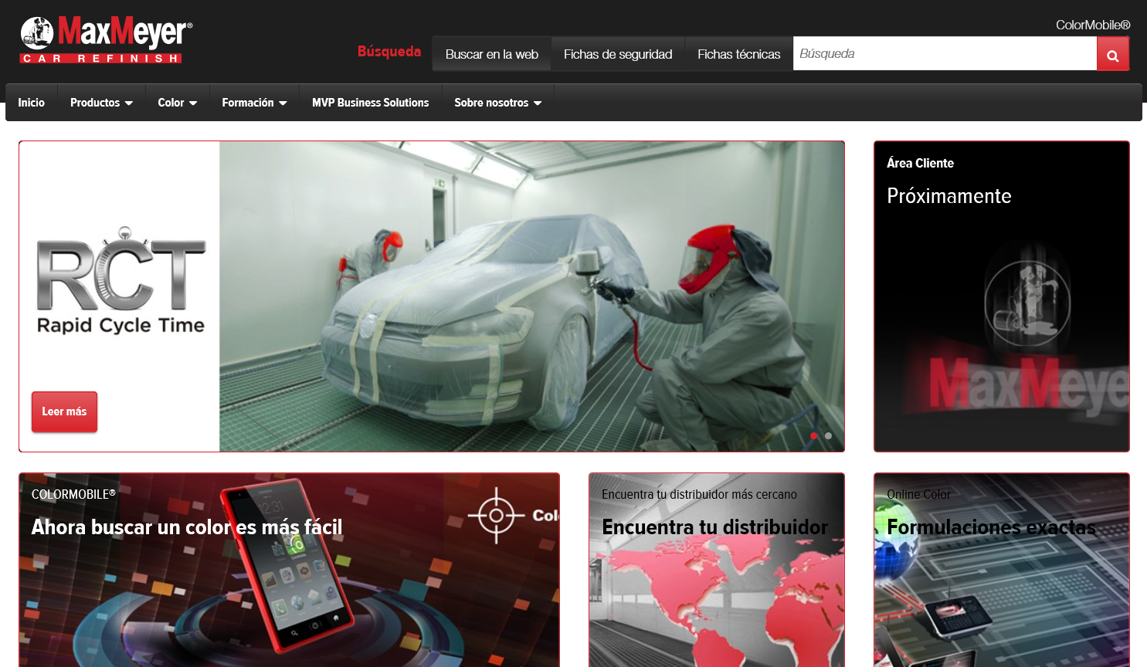
Consulta ficha técnica
https://es.maxmeyer.com/es/

Slide 146
Gracias

